Slide 1
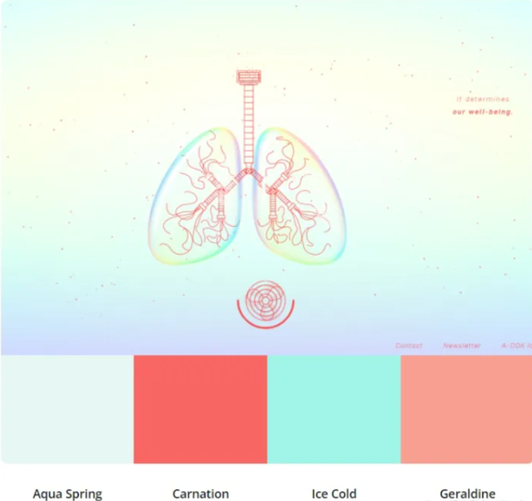
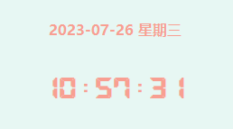
·界面优美
·醒目时间
·高级配色
·解压动图

Slide 2


·日程安排
·完成勾选
·增删简单
Ctrl+Q
Ctrl+W
Ctrl+E
Ctrl+R

Slide 3


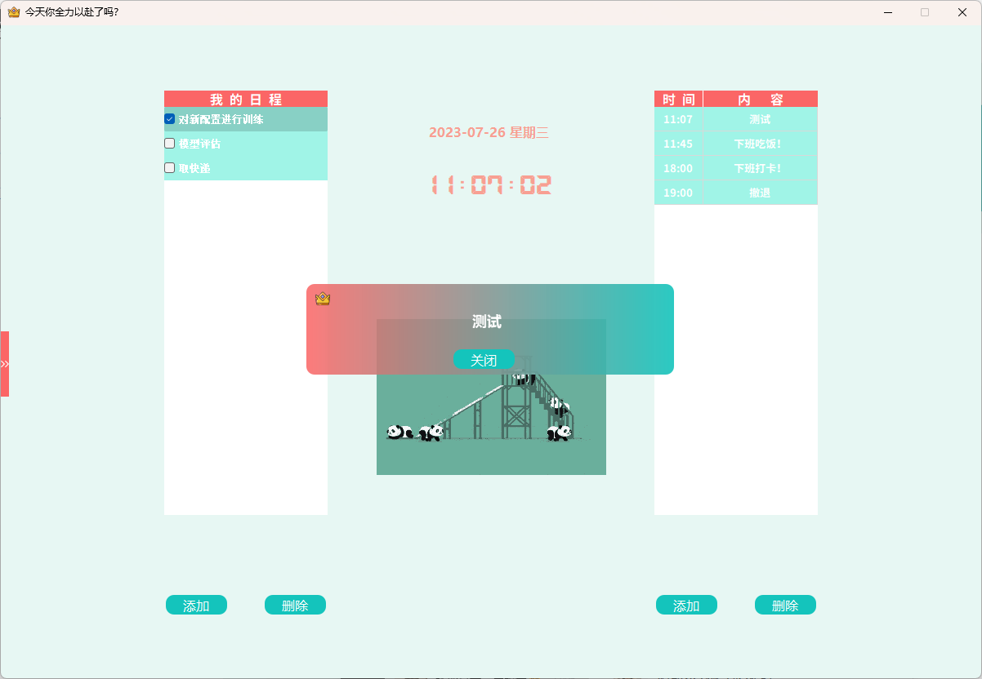
·闹钟提醒
·智能排序
·选中删除
·弹窗提醒
·提示音提醒

Slide 4


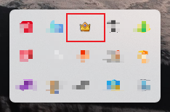
·其他设置
·一键清空
·音乐开关
·后台运行

Slide 5
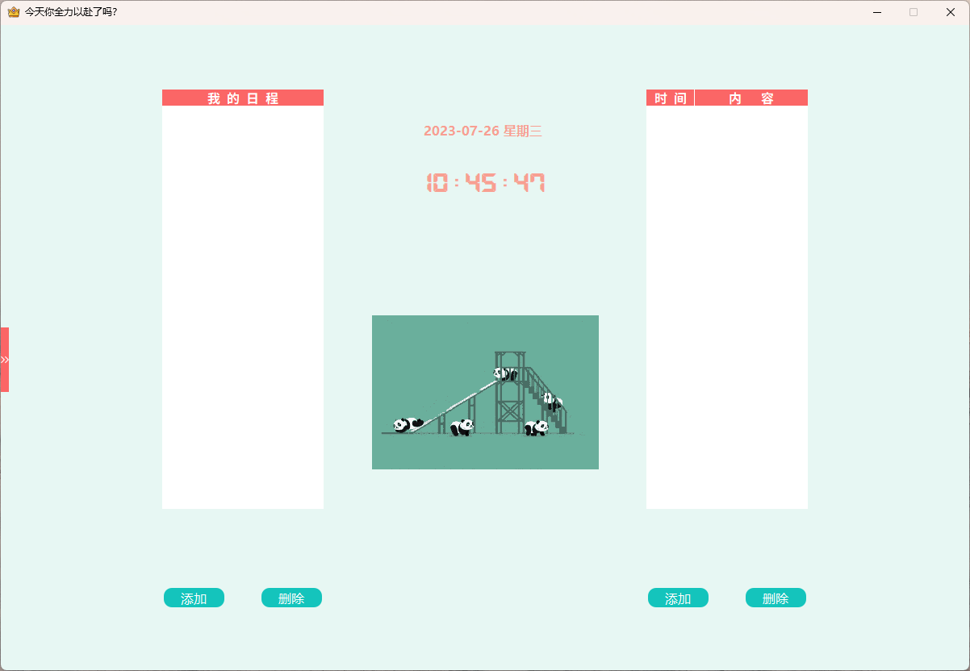
·产品预览

Slide 6
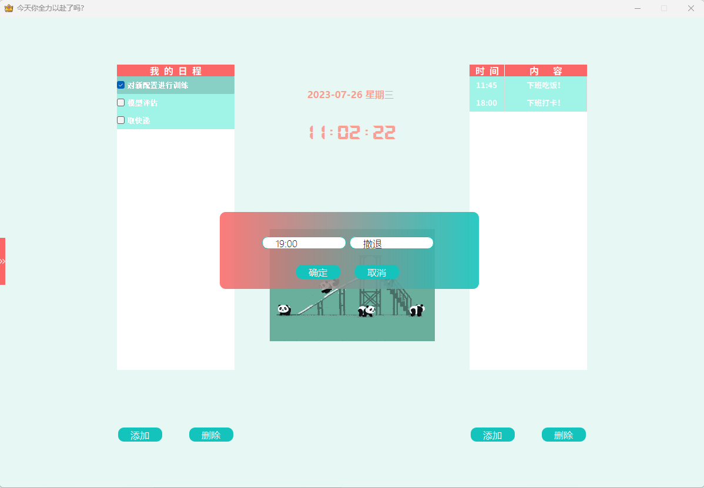

Slide 7
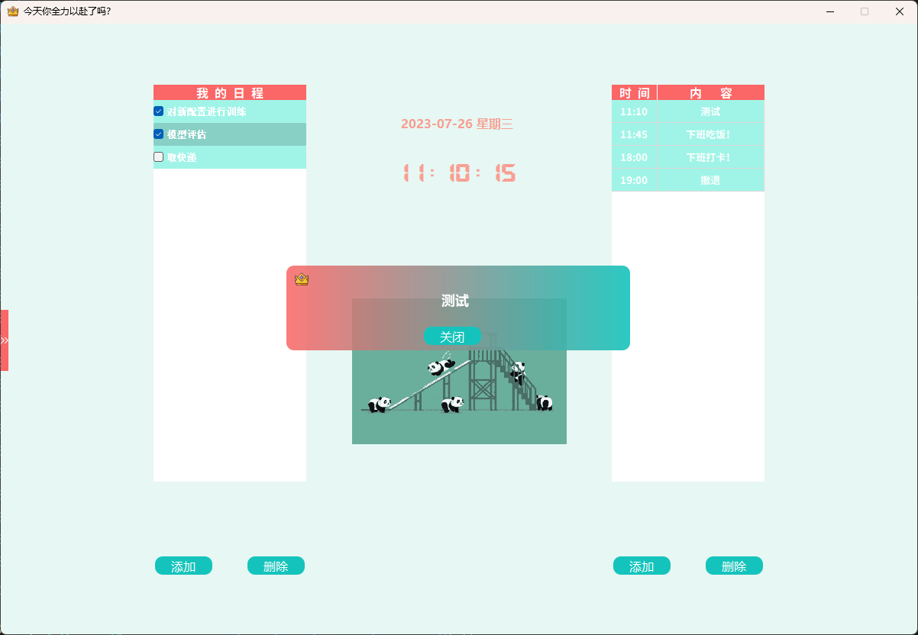

Slide 8
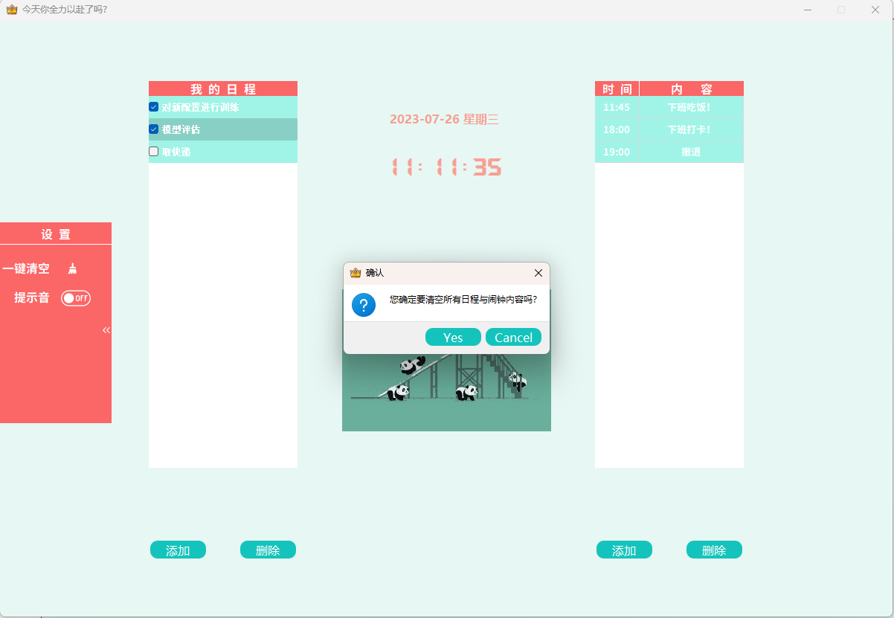

Slide 9
本产品最终解释权归纪国同本人所有

